Slide 1
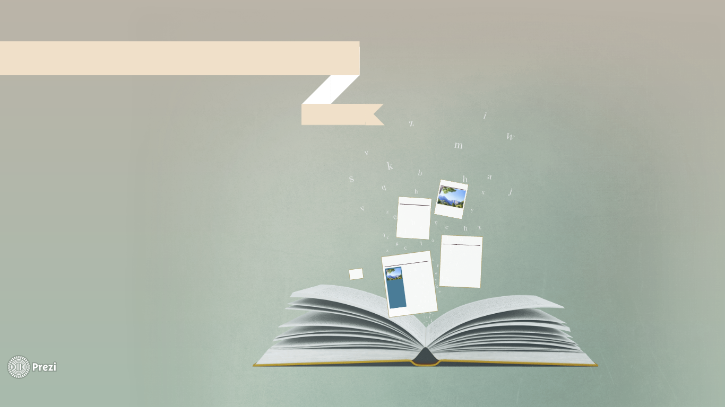
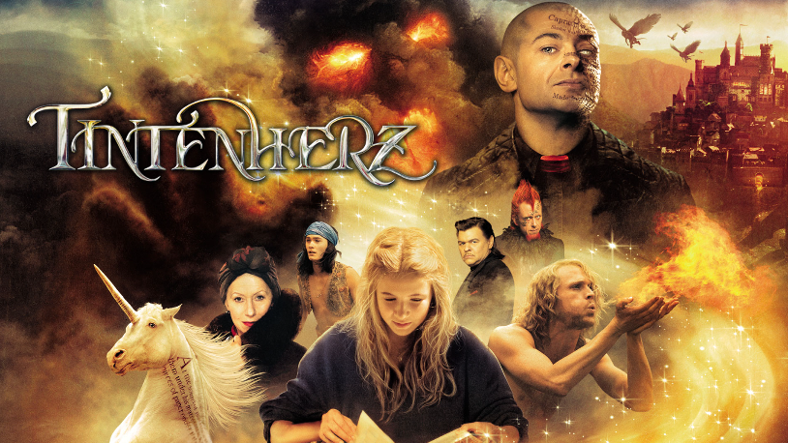
TINTENHERZ
Ein Fremder in der Nacht
2조
김현지
박영일
백성연
신채리
안양근
이 혁

Slide 2
원문
In Mos Zimmer brannte noch Licht. Er war oft bis tief in die Nacht wach und las. Die Bücherleidenschaft hatte Meggie von ihm geerbt.
e. Bücherleidenschaft 책에 대한 열정
geerbt 물려받다,얻다 (erben)
번역본
모의 방에는 아직도 불이 켜져 있었다. 그는 밤늦도록 자지 않고 책을 보는 날이 많았다. 메기도 그런 아빠에게서 책 읽는 습관을 물려받은 셈이었다.
수정본
모의 방에서는 여전히 등이 타고 있었다. 모는 깊은 밤까지 깨어서 책을 읽곤 했다. 매기의 책에 대한 열정은 모에게서 물려받은 것이었다.

Slide 3
원문
Barfuß lief sie los, hinaus auf den dunklen Flur. In dem alten Haus war es kühl, obwohl es schon Ende Mai war.
barfuß 맨발의,맨발로
hinaus 나와 반대 방향쪽으로
번역본
메기는 신경 쓸 겨를도 없이 맨발로 어두운 복도를 향해 뛰쳐나갔다.
수정본
메기는 맨발로 어두운 복도로 뛰쳐나갔다. 오래된 집 안은, 이미 5월 말인데도 서늘했다.

Slide 4
원문
Wenn sie sich nach einem schlimmen Traum zu ihm flüchtete, ließ sie nichts besser einschlafen als Mos ruhiger Atem neben sich und das Umblättern der Seiten.
sich flüchten 피신하다
umblättern v. 책장을 넘기다
번역본
몹쓸 꿈을 피해 아빠의 침실로 피신을 가면, 아빠의 차분한 숨소리와 책장 넘기는 소리만큼 달콤한 자장가도 없다는 생각이 들곤 했다.
수정본
매기는 악몽을 꾼 후에 모에게로 피신하곤 했다. 그 때마다 곁에서 들리는 모의 평온한 숨소리와 책장 넘기는 소리는 매기를 가장 잠에 잘 들게 해주었다.

Slide 5
원문
Nichts verscheuchte böse Träume schneller als das Rascheln von bedrucktem Papier.
Aber die Gestalt vor dem Haus war kein Traum.
verscheuchen 위협하여 쫓아버리다
rascheln 바스락거리는 소리를 내다
번역본
글자에 인쇄된 종이가 바스락거리는 소리는 다른 그 무엇보다도 빠르게 악몽을 쫓아 주었다.
하지만 지금 집 바깥에 서 있는 남자는 꿈속에 나오는 인물이 아니었다.
수정본
인쇄된 종이의 바스락거리는 소리만큼 나쁜 꿈을 빠르게 쫓아주는 것은 없었다.
그러나 집 앞의 형체는 꿈속의 것이 아니었다.

Slide 6
원문
Das Buch, in dem Mo in dieser Nacht las, hatte einen Einband aus blassblauem Leinen. Auch daran erinnerte Meggie sich später. Was für unwichtige Dinge im Gedächtnis kleben bleiben!
r. Einband 표지
blassblau 담청색의
erinnern 회상하다, 떠올리다
번역본
그날 밤 모가 읽고 있던 책은 하늘색 천으로 장정된 것이었다. 메기는 먼 훗날 그 사실을 기억해 냈다. 왜 그렇게 사소한 일까지 기억 속에 남아있는 것일까?
수정본
모가 그날 밤 읽던 책의 표지는 빛바랜 푸른 천으로 장정되어 있었다. 그런 것까지 매기는 나중에 떠올릴 수 있었다. 왜 이렇게 사소한 것까지 기억에 남은 걸까!

Slide 7
원문
„Mo, auf dem Hof steht jemand!“
Ihr Vater hob den Kopf und blickte sie abwesend an, wie immer, wenn sie ihn beim Lesen unterbrach.
abwesend 멍청한, 혼미한
unterbrechen 중단시키다, 방해하다
번역본
“아빠, 마당에 누가 있어요?”
모는 고개를 들고 여느 때처럼 태평한 표정으로 메기를 바라보았다. 메기가 아빠의 독서를 방해할 때마다,~
수정본
“모, 마당에 누가 있어요!”
매기가 모의 독서를 방해할 때마다 늘 그랬듯이, 모는 고개를 들어 매기를 멍하니 바라보았다.

Slide 8
원문
Es dauerte jedes Mal ein paar Augenblicke, bis er zurückfand aus der anderen Welt, aus dem Labyrinth der Buchstaben.
zurückfinden 돌아오는 길을 발견하다
s. Labyrinth 미로, 미궁
번역본
메기가 아빠의 독서를 방해할 때마다, 모는 미로와 같은 책 속의 세상에서 빠져나와 현실 세계로 돌아오기까지 약간의 시간이 걸리는 듯했다.
수정본
다른 세계, 즉 활자의 미로로부터 돌아오기까지는 시간이 조금 걸리곤 했다.

Slide 9
원문
„Da steht einer? Bist du sicher?“
„Ja. Er starrt unser Haus an.“
Mo legte das Buch weg. „Was hast du vorm Schlafen gelesen? Dr. Jekyll und Mr Hyde?“
번역본
“마당에 누가 있다고? 확실해?”
“그럼요, 우리 집을 쳐다보고 있어요.”
모는 책을 내려놓았다.
“너 잠들기 전에 무슨 책 읽었니? 혹시 지킬 박사와 하이드 씨라도 읽은 것 아니냐?”
수정본
“거기 누가 서 있다고? 정말이니?”
“네. 그가 우리 집을 지켜보고 있어요.”
모는 책을 내려놓았다.
“자기 전에 지킬 앤 하이드라도 읽은 거니?”

Slide 10
원문
Meggie runzelte die Stirn. „Bitte, Mo! Komm mit.“
Er glaubte ihr nicht, aber er folgte ihr. Meggie zerrte ihn so ungeduldig hinter sich her, dass er sich auf dem Flur die Zehen an einem Stapel Bücher steiß.
runzeln 주름살을 만들다, 찌푸리다
zerren 잡아당기다, 질질 끌다
ungeduldig 조급하게, 성급하게
r. Stapel 더미
번역본
메기는 눈살을 찌푸렸다. “아빠, 제발요! 가서 확인해 봐요.”
모는 메기의 말을 믿지 않았지만 아무튼 몸을 일으켰다. 메기가 어찌나 급하게 그의 소매를 잡아당겼는지, 모는 책 더미에 발가락을 찧고 말았다.
수정본
매기는 얼굴을 찌푸렸다. “제발요, 모! 같이 가줘요!”
모는 매기를 믿지 않았지만 따라가 주었다. 매기가 모를 조급하게 잡아 끄는 바람에, 모는 복도에 있는 책 더미에 발가락을 찧었다.

Slide 11
원문
Woran auch sonst? Überall in ihrem Haus stapelten sich Bücher.
sich stapeln 대량으로 쌓이다
번역본
그도 그럴 것이, 집 안에는 사방에 책들이 수북하게 쌓여 있었다.
수정본
그도 그럴 것이, 집안 어디에나 책이 쌓여 있었다.

Slide 12
원문
Sie standen nicht nur in Regalen wie bei anderen Leuten, nein, bei ihnen / stapelten sie sich unter den Tischen, auf Stühlen, in den Zimmerecken.
번역본
다른 집들처럼 책장에 책이 가지런히 꽂혀 있는 게 아니라 탁자 밑, 의자 위, 방 모서리 등 집 안 곳곳에 쌓여 있었던 것이다.
수정본
매기의 집에서는 다른 집에서처럼 책이 책장에만 꽂혀 있는 게 아니라, 책상 밑과 의자 위, 그리고 방구석에도 쌓여 있었다.

Slide 13
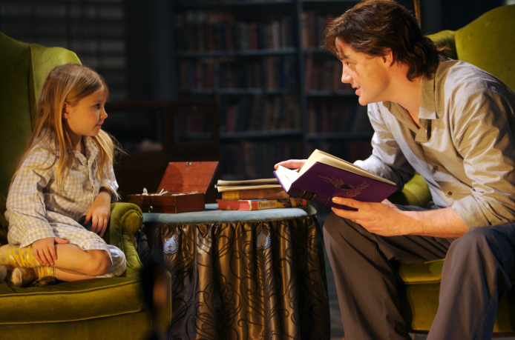
번역비평
평가기준
원문의 충실성 (오역여부, 번역의 누락)
가독성 (읽을 때 자연스러운지의 여부)
주 독자층 배려

Slide 14
원문의 충실성 (오역여부, 번역의 누락) 3점
대체적으로는 번역이 잘 되었으나, 몇몇 부분에서 아예 번역이 누락되었거나, 오역된 부분이 있었다. > 초반 생략, 멍한-태평한, wenn절, komm mit! folgte
2. 가독성 (읽을 때 자연스러운가?) 4.5점
딱딱한 표현보다는 자연스러운 표현을 많이 사용하였다.
> 너 잠들기 전에 무슨 책 읽었니?
3. 주 독자층을 배려하였는가? 5점
이 책의 주된 독자층은 초등학교 고학년에서 중학생까지의 청소년인데, 학습에 도움이 되는 표현도 쓰였고, 이해하기 쉽게 쓰였다.
> 장정하다:책의 겉장이나 면지(面紙), 도안, 색채, 싸개 따위의 겉모양을 꾸미다

Slide 15
ENDE

